Slide 1






COVID-19 위기상황 전후로의 업종 시너지 비교

Slide 2


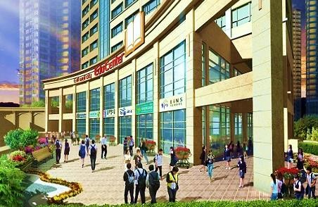
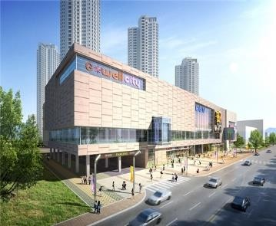
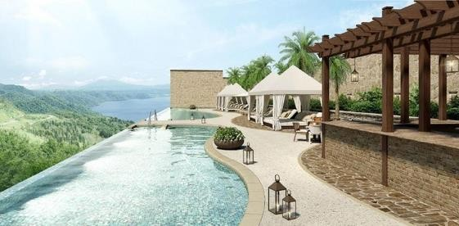



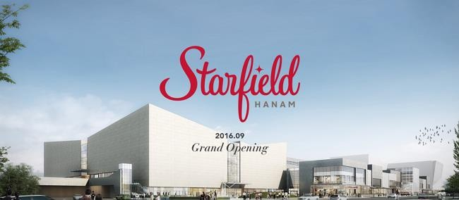
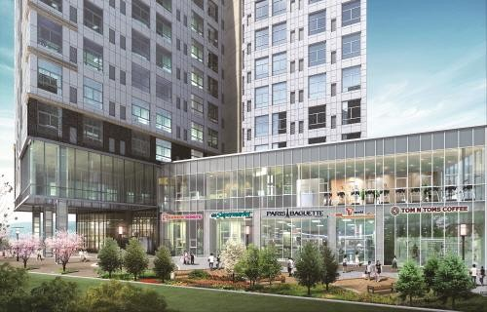



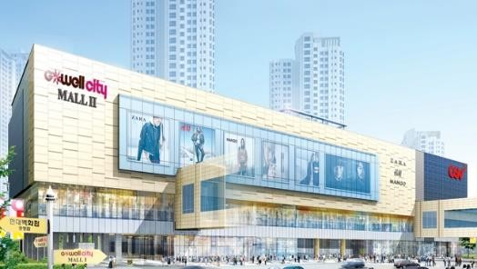
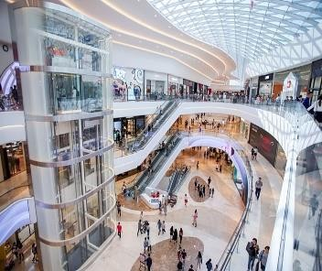
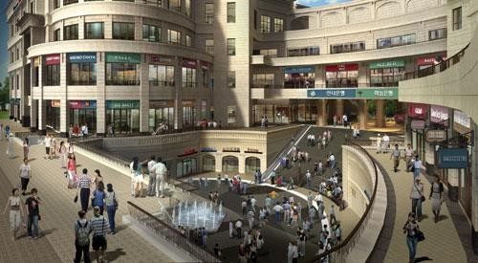







Slide 3
목적
마포구 상권 내의 빈도가 높은 업종의 시너지 분석
코로나와 같은 위기 상황에도 기존의 시너지가 유지되는가에 대하여 검증
코로나 이후, 또 다른 위기 상황에서도 강건하게 버텨낼 수 있는 업종별 시너지를 찾아
소상공인들의 점포 입지 선정에 도움을 주고자 함

Slide 4

공통점
차별점
- 기존 시너지를
COVID-19라는
위기 상황을 기준 시점으로 잡고
나누어 검증
- 상권 내의 업종 간의 시너지를 분석
- 매출과 연계소비를 중점으로 분석
- 기존 시너지 검증을 위해 데이터에 대한 광범위하고
개괄적인 분석

Slide 5




01
기존의 선행연구를 활용하여 시너지를 정의
02
매출과의 상관관계
업계 평균과 비교하여 매출🕔 유의미하게 상승한 경우
연계소비
업종 간의 연계소비가 발생하는 경우

Slide 6





기존 시너지 업종 조합
한식 – 커피 전문점 기타 유흥업소 – 노래방 한식 – 기타 요식업 미용서비스 – 미용실 화장품 – 미용실 미용실 – 안경점
커피 전문점 - 미용실
화장품-안경

Slide 7







분석 툴
EXCEL, PYTHON, QGIS
사용 데이터
빅데이터 캠퍼스 신한카드 내외국인 매출 데이터
소❽공인시❽진흥공단 ❽권 데이터

Slide 8




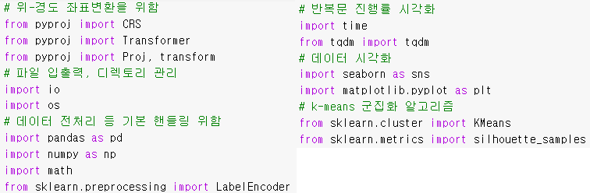
1. 패키지 설치
데이터 분석을 위한 패키지 설치

Slide 9
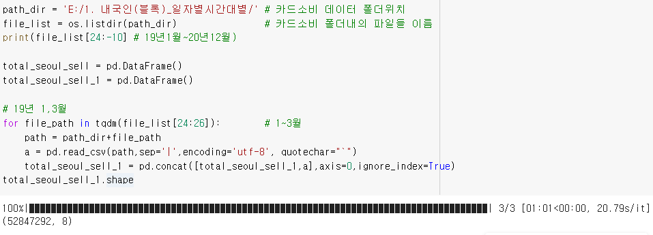
2. 데이터 청크 나누기
과부화를 피하기 위해 데이터 크기를 나눔

Slide 10
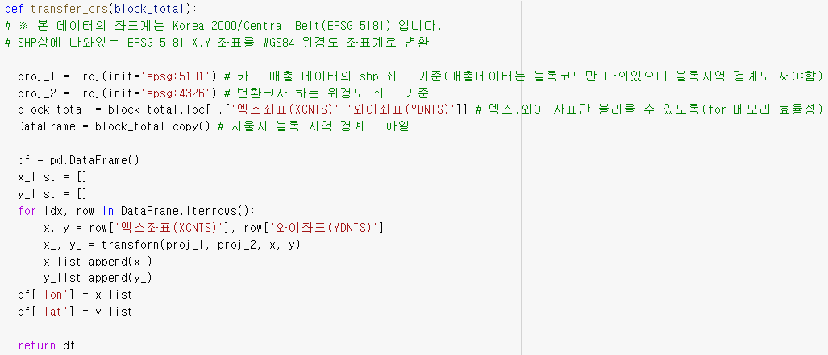
3. 위치 데이터 처리
CRS를 통해 카드소비블록의 좌표를 위도,경도로 변환

Slide 11
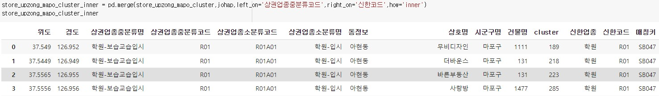
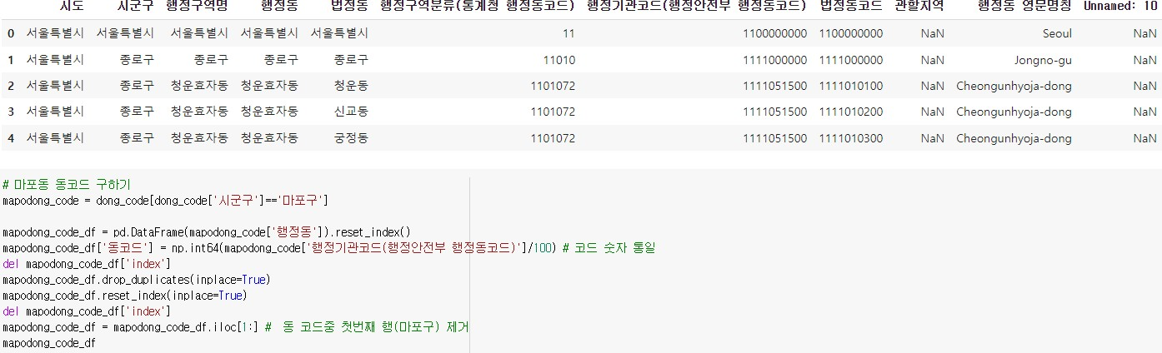
4. 데이터 통일작업 진행
소❽공인 진흥공단에서 제공하는 데이터와
빅데이터캠퍼스에서 제공하는 데이터의
업종분류, 행정동 분류가 다르기 때문에
이를 통일시켜주는 작업을 진행

Slide 12
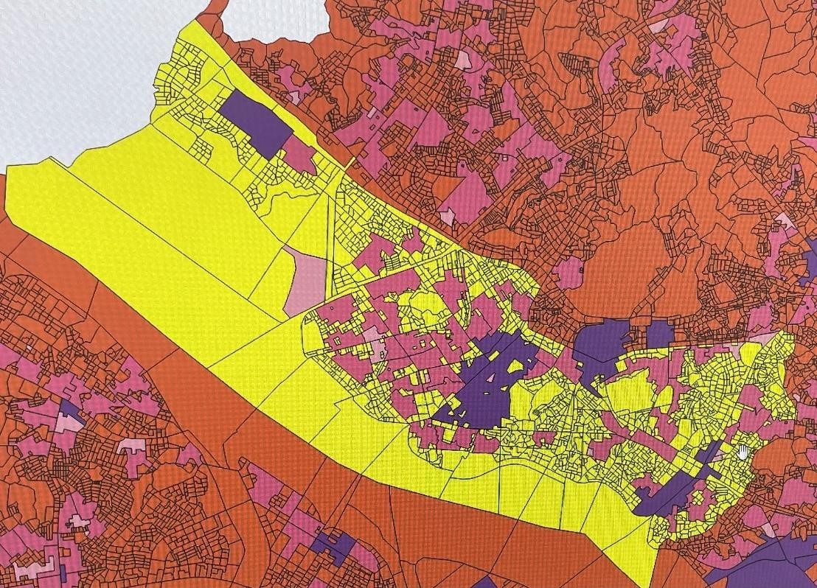
4_참고. 빅데이터 캠퍼스 데이터 위치정보(블록) 시각화
- 빅데이터 캠퍼스에서 제공하는 데이터에 기반하여 마포구를 블록단위로 시각화

Slide 13
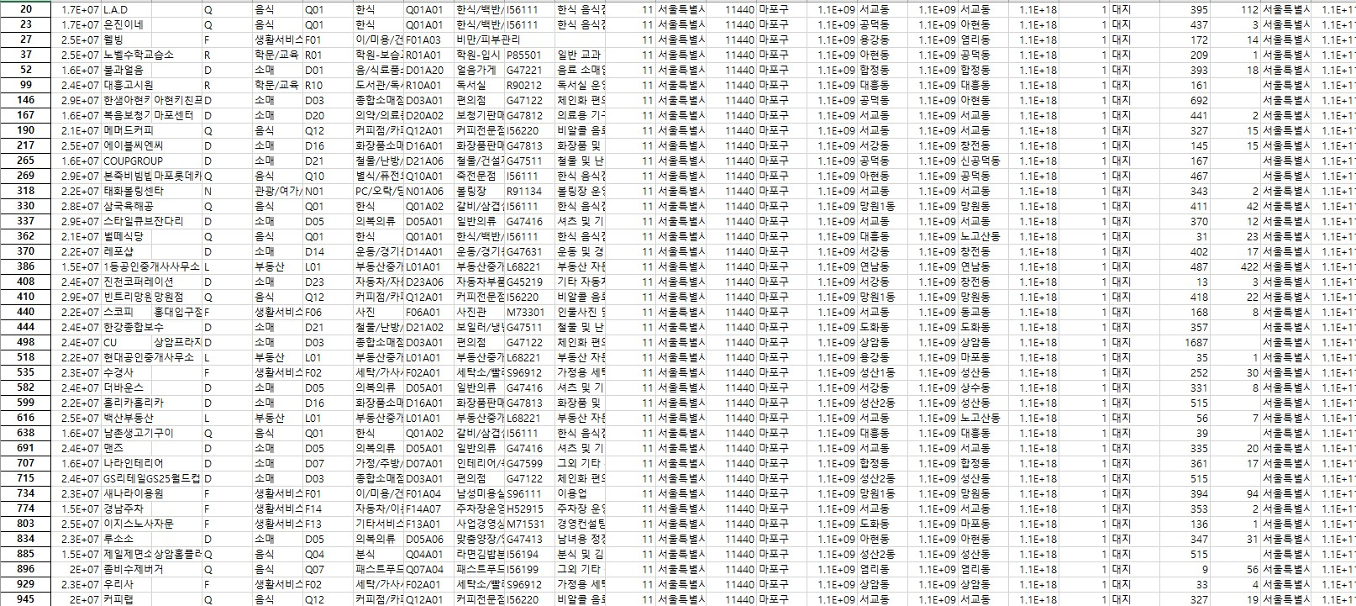
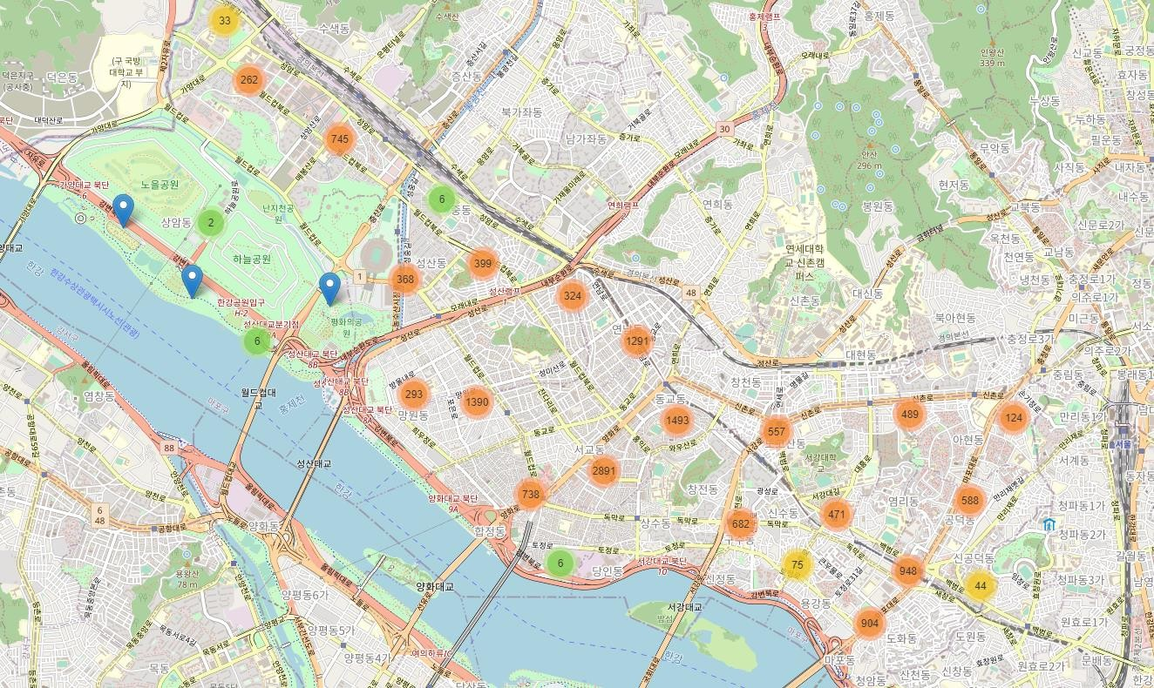
5. 마포구 ❽권내 ❽가업소 군집화_❽권데이터
- 소❽공인 진흥공단의 ❽가(❽권) 정보 데이터를
활용하여 마포구내의 ❽가들의 위치를 파악
- K-means 클러스터링 사용

Slide 14
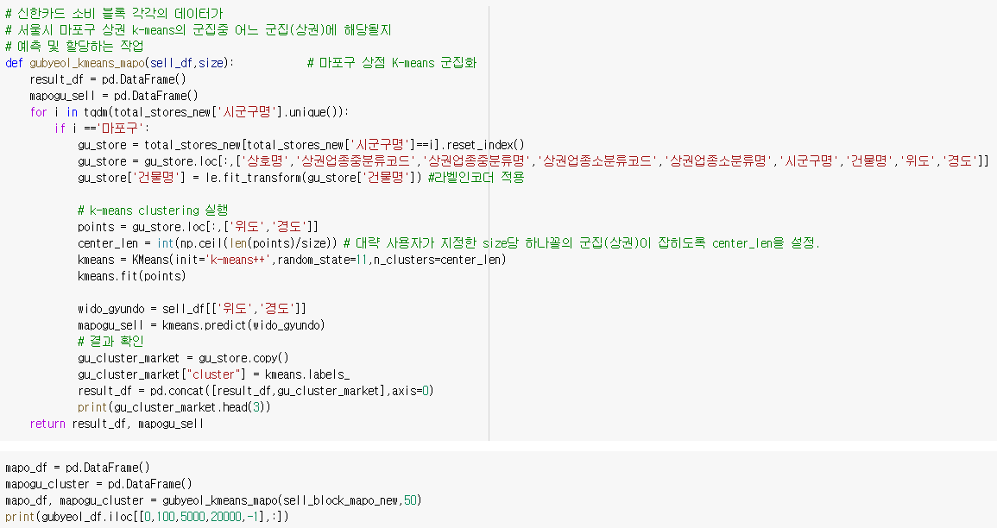
6. 카드 매출 데이터를 군집화 된 ❽권에 할당
_개별❽가에 대한 매출데이터 를 업종별 ❽가별로 소속
신한카드 매출데이터의 블록 정보는 ❽권에 대한 정보를
반영하지 않음
두 데이터를 통합하기 위해 ❽권에 대한 정보가 포함된 소❽공인 진흥공단 데이터에 맞추는 과정
- 신한카드 매출데이터를 행정동별로 분리, ❽권정보를
행정동별로 분리
신한카드 매출데이터를 군집화 된 ❽권에 할당함으로써
두 데이터를 통합

Slide 15
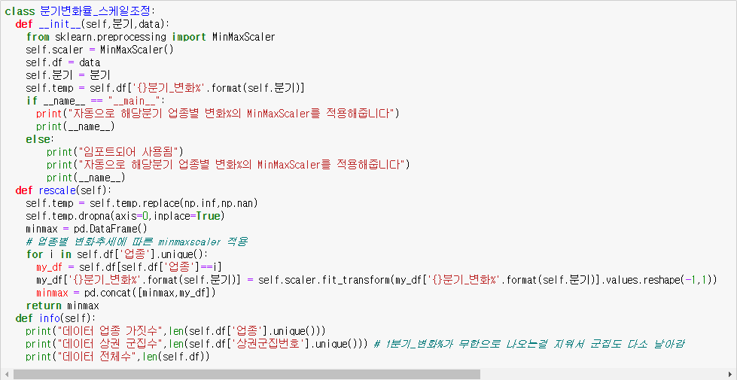
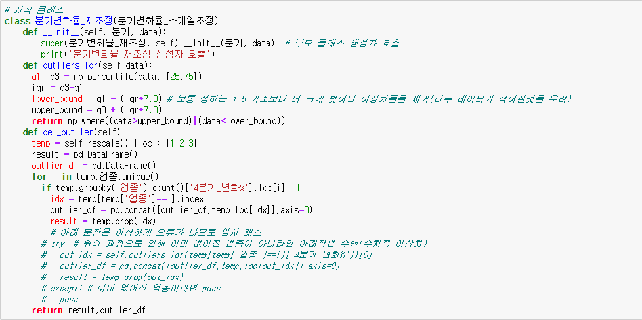
7. 분기별 매출 변화율 데이터 분석을 위한 클래스 정의
업종별 매출 변화율 데이터에 MinMaxScaler를 적용
이❽치 제거를 위한 자식 class 생성

Slide 16
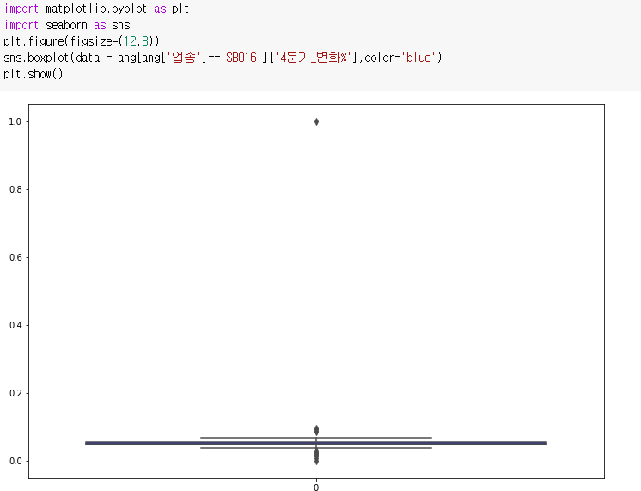
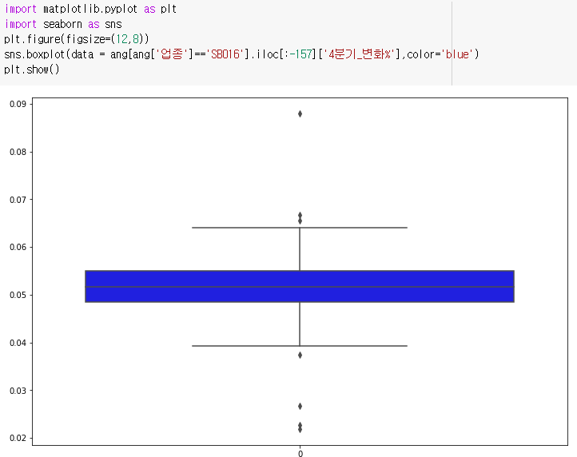
8. 이❽치 제거
코드 실행을 통해, 이❽치 제거 후 데이터 시각화

Slide 17
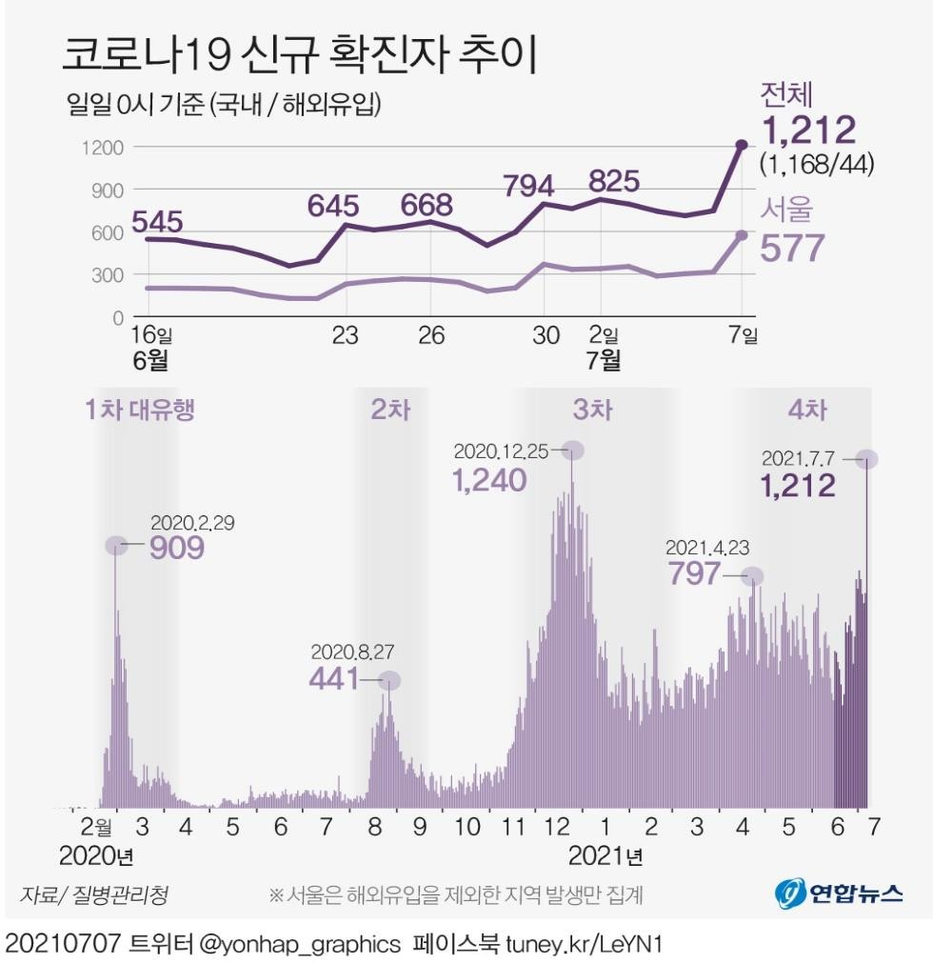
기존 시너지 업종에 대한 코로나 전후 시너지 검증_ 시점 선정
코로나 전후가 뚜렷하게 드러날 수 있는 대유행 시점을 기준으로 분석
- 계절적인 요인을 제거하기 위해 분기별 비교 실행
- 19년도 1,3월 매출 변화율 VS 20년도 1,3월 매출 변화율
- 19년도 7,9월 매출 변화율 VS 20년도 7,9월 매출 변화율을
- 19년도 10,12월 매출 변화율 VS 20년도 10,12월 매출변화율
| 20년도 변화율 - 19년도 변화율 | 이 클수록 COVID-19의 영향을
크게 받았다고 판단

Slide 18






마포구 ❽권 내 빈도가 높은 업종을 기준으로 선행연구에서 시너지가 검증된 업종 조합 선정
마포구 ❽권 내 빈도가 높은 업종
시너지가 검증된 업종 조합
한식 기타 요식업 커피전문점
미용실 미용서비스 편의점
학원 노래방 유흥주점
기타 유흥업소 화❽품 안경
한식 – 커피 전문점 한식 – 기타 요식업 미용서비스 – 미용실 화❽품 – 미용실 미용실 – 안경점 커피 전문점 - 미용실 화❽품-안경

Slide 19



CASE 2
코로나 전과 후를 비교하여 코로나에 ❽관없이 시너지 효과를 보이는 업종끼리 조합
CASE 1
CASE 3
연계소비
밀집도
입지특성
업종 간의 연계소비가 발생하는 조합
유사업종 간의 밀집도를 기반으로 한 조합
입지특성🕔 비슷한 업종끼리 조합

Slide 20




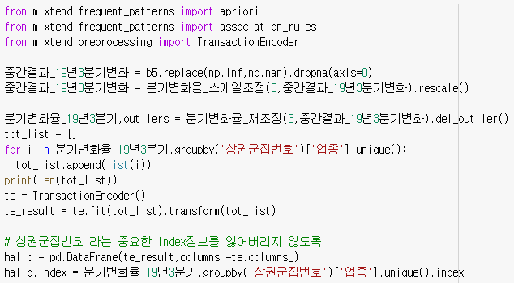
업종별 평균 매출 변화율 시기별 비교
먼저 시기를 나눈 뒤 분석단위(❽권군집)별로,
업종별 평균 매출액 변화율을 앞선 클래스를 활용하여 계산

Slide 21
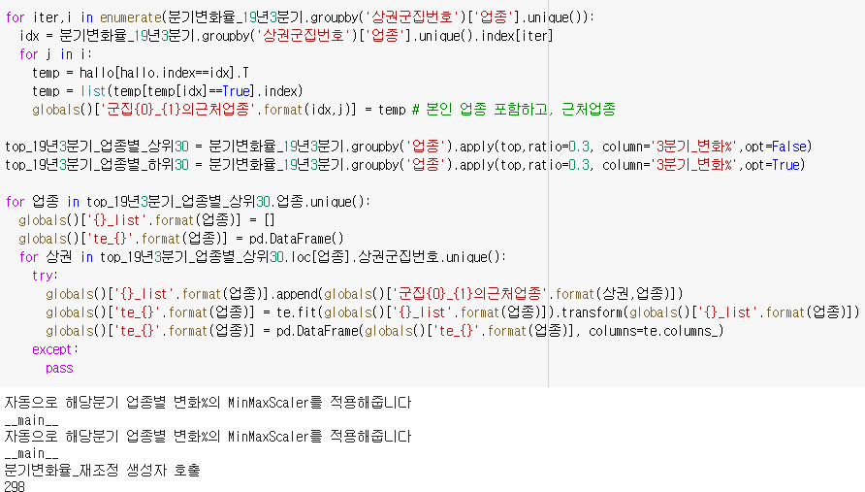
매출 변화율 ❽위 30% 셀 추출
매출 변화율의 MinMax 결과값이
높은 ❽위 30%의 (업종,클러스터) 셀 추출

Slide 22
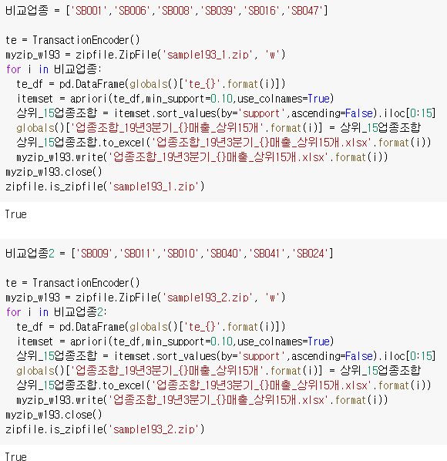
매출 변화율 ❽위 30% 셀 추출
정규화된 매출 변화율이 높은 ❽위 30%의 업종 조합 생성 및
연관규칙 지지도 기반 ❽위 15개 시기별 파일 추출

Slide 23




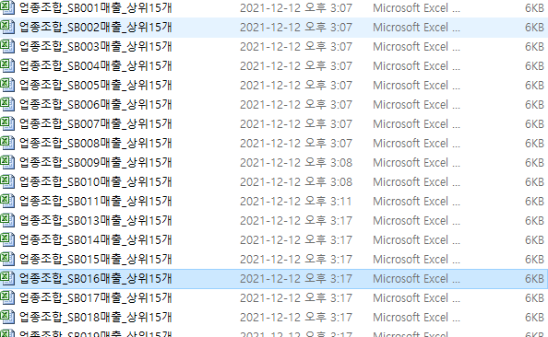
매출 변화율을 기반으로 연관성 분석
추출한 셀을 클러스터 차원에서 Apriori를 통하여
규칙성을 보이는 조합을 추출
Apriori로 나온 조합을 매출 기반 시너지를 가지고 있는 조합이라고 가정 지지도(Support)를 기반으로 규칙성을 검증

Slide 24


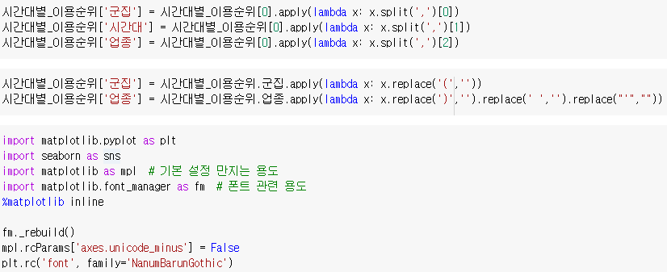
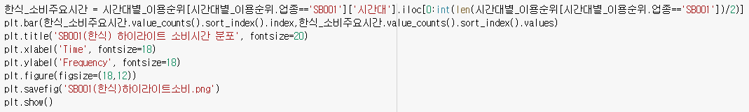
매출 기준 시너지 조합을 연계소비 기준으로 재검증
매출 기준 시너지 조합들의 최고 매출액 시간대가 비슷하다면
연계소비가 발생했다고 판단
매출 기준 시너지와 연계소비 시너지 둘 다 고려하여 최종적인 시너지 조합을 추출

Slide 25



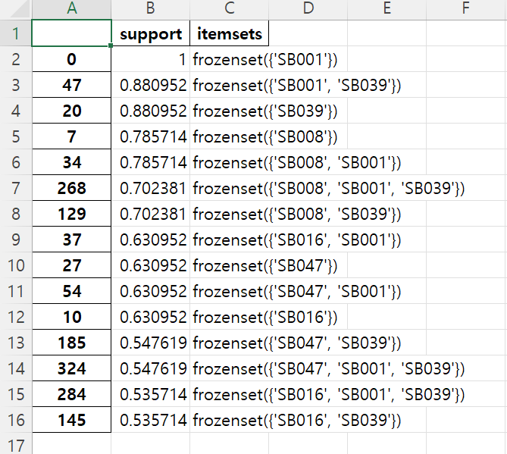
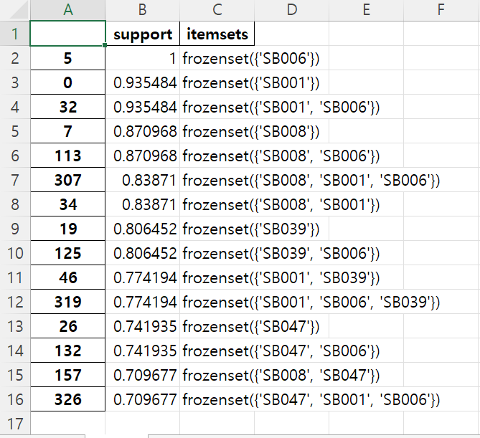
기존 시너지 검증
< 한식 – 커피 전문점 >
- .한식 입❽ :
커피전문점과 시너지 효과가
크지 않음
- 커피전문점 입❽ :
한식과 시너지 효과가 큼
한식 (SB001) 입❽ 시너지 업종
커피전문점(SB006) 입❽ 시너지 업종

Slide 26
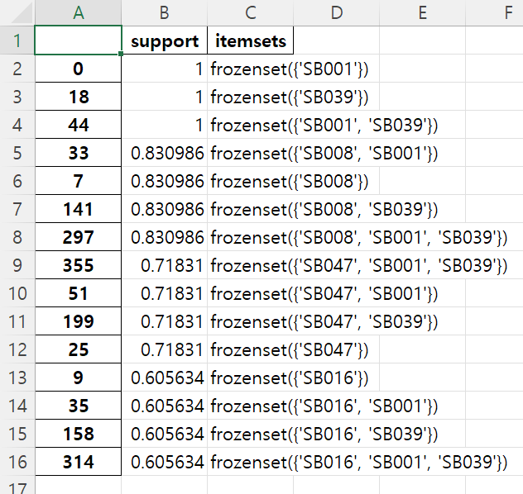
기존 시너지 검증
< 미용실– 커피 전문점 >
- 미. 용실 입❽ : 커피전문점과 시너지 효과가 크지 않음
- 커피전문점 입❽ :
미용실과 시너지 효과가
미용실 (SB039) 입❽ 시너지 업종
커피전문점(SB006) 입❽ 시너지 업종
크지 않음

Slide 27
기존 시너지 검증
< 기타 요식업– 한식 >
< 화❽품 – 미용실 >
.₋
기타. 요식업 입❽ :
- 화. ❽품 입❽ :
미용실과 시너지 효과가 큼
한식과 시너지 효과가 큼
- 한식 입❽ :
기타 요식업과 시너지 효과가 큼
- 미용실 입❽ :
화❽품과 시너지 효과가 크지 않음

Slide 28
기존 시너지 검증
< 미용실– 안경점 >
< 미용 서비스– 미용실 >
< 화❽품 – 안경점 >
- 미. 용실 입❽ :
안경점과 시너지 효과가
- 미용. 서비스 입❽ :
미용실과 시너지 효과가 큼
- 화. ❽품 입❽ :
미용실과 시너지 효과가 큼
크지 않음
- 미용실 입❽ :
미용 서비스와 시너지 효과가
- 미용실 입❽ :
화❽품과 시너지 효과가 크지 않음
- 안경점 입❽ :
미용실과 시너지 효과가 큼
크지 않음

Slide 29
새롭게 나타나거나 사라진 시너지
< 커피 전문점– 편의점 >
< 학원– 편의점 >
- 기타. 요식업 입❽ :
한식과 시너지 효과가 큼
- 화. ❽품 입❽ :
미용실과 시너지 효과가 큼
- 한식 입❽ :
기타 요식업과 시너지 효과가 큼
- 미용실 입❽ :
화❽품과 시너지 효과가 크지 않음

Slide 30



CASE 1: 기존 연구와 다르게 시너지가 나지 않은 조합
< 미용실 – 커피 전문점 >
.
- 입지 특성 ❽ 시너지가 있을 것이라 고려 되었지만,
실제 시너지 효과가 크지 않았음
< 화❽품 – 안경 >

Slide 31
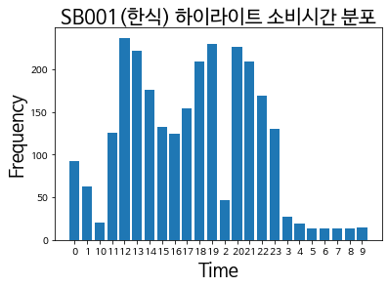
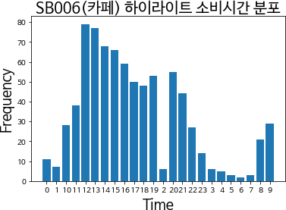
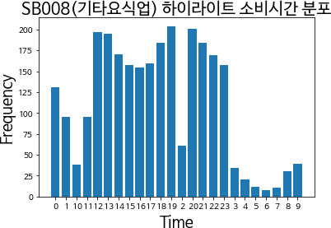
CASE 2 : 위기❽황에서도 강건한 업종조합
< 한식 – 커피 전문점 > < 한식 – 기타 요식업 >
.
.
- 매출 기반 분석 + 매출 시간대 분석
- 하이라이트 소비시간이 식사시간에 겹치므로 연계소비가 발생한다고 판단
- 두 자료 모두 유의미하게 시너지가 있음을 나타냄

Slide 32
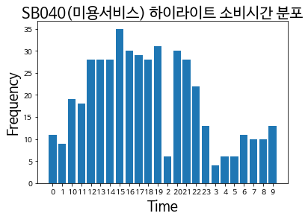
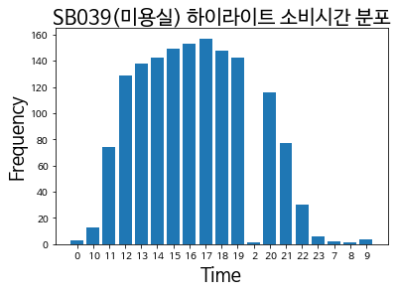
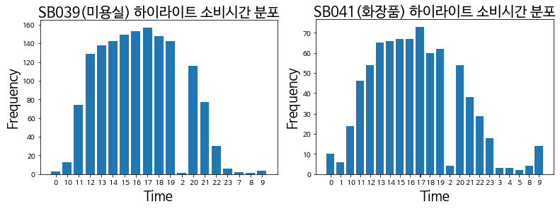
CASE 2 : 위기❽황에서도 강건한 업종조합
< 미용서비스 –미용실 > < 미용실 – 화❽품 >
.
.
- 매출 기반 분석 + 매출 시간대 분석
- 하이라이트 소비시간이 낮시간대에 균일하게 겹치므로 연계소비가 발생한다고 판단
- 두 자료 모두 유의미하게 시너지가 있음을 나타냄

Slide 33
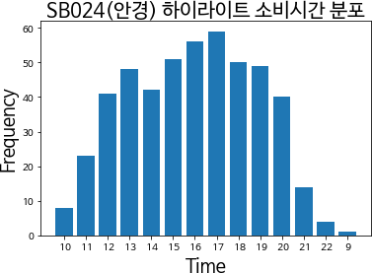
CASE 2 : 위기❽황에서도 강건한 업종조합
< 안경점 –미용실 >
.
.
- 매출 기반 분석 + 매출 시간대 분석
- 하이라이트 소비시간이 낮시간대에 균일하게 겹치므로 연계소비가 발생한다고 판단
- 두 자료 모두 유의미하게 시너지가 있음을 나타냄

Slide 34
CASE 3 : 위기❽황에 영향을 받은 업종 조합
< 편의점– 커피 전문점 >
커피전문점 입❽ 시너지 업종 리스트
- 19년도 1분기: 한식 기타요식, 미용서비스, 학원
20년도 1분기: 한식, 편의점, 미용서비스, 기타요식, 학원
20년도 3분기: 한식 미용서비스, 기타요식, 학원
20년도 4분기: 한식 기타요식, 편의점, 미용서비스
- 19년도 3분기: 한식 기타요식, 미용서비스, 학원
- 19년도 4분기: 한식 미용서비스, 기타요식, 일식
- 19년도 (코로나 이전)에는 편의점-커피전문점의 시너지 효과가 크지 않았음.
- 20년도(코로나 이후)에 편의점-커피전문점의 시너지 효과가 크게 나타남

Slide 35
CASE 3 : 위기❽황에 영향을 받은 업종 조합
< 편의점– 학원 >
학원 입❽ 시너지 업종 리스트
- 19년도 1분기: 한식, 기타요식, 미용실
- 20년도 1분기: 한식, 기타요식, 미용실
- 19년도 3분기: 한식, 기타요식, 미용실, 편의점
- 20년도 3분기: 한식, 기타요식, 미용실
- 19년도 4분기: 한식, 기타요식, 미용실, 편의점
- 20년도 4분기: 한식, 기타요식, 미용실
- 19년도 (코로나 이전)에는 편의점-학원의 시너지 효과가 크게 나타남.
- 20년도(코로나 이후)에 편의점-학원의 시너지 효과가 감소함

Slide 36



시사점 제시 및 발전방향
현재 프로젝트 결과 CASE들에 해당하는 업종 조합을 참고하여 추후 소❽공인들이
점포 입지 선정을 진행 할 때 도움을 줄 수 있을 것이다.
이번 프로젝트는 마포구와 소수 업종들 만을 분석하였지만, 분석의 범위를 넓혀서
진행한다면 위기❽황에 반응하는 업종조합을 더욱 다양하게 추출해 낼 수 있을 것이며, 프로젝트의 활용도 또한 높아질 것이다.

Slide 37

프로젝트 한계점
연계소비에 대한 분석의 타당성이 부족하다고 생각함,
매출 시간대의 유사성 만으로 연계소비를 증명하기에는 근거가 부족
신한카드 매출 데이터만을 이용하였기 때문에,
현금매출에 민감한 업종들의 매출을 정확하게 반영하지 못함.
시간이 부족하여 더 많은 지역과 다양한 업종에 대한 분석을 진행할 수 없었음.

Slide 39

?
Q&A
39

